Slide 1
Parrocchia S. Stefano Osnago
Preghiera di Avvento in oratorio

Slide 2

MARANATHA’,
MARANATHA’
VIENI VIENI
SIGNORE GESU’ (2volte)
Vieni per l’uomo che cerca la sua strada,
per chi soffre, per chi non ama più,
per chi non spera, per chi è perduto
e trova buio attorno a sé. Rit.

Slide 3
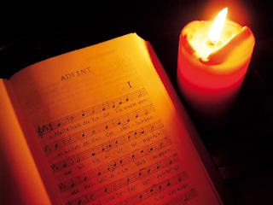
Preghiamo con il salmo 45
Dio è per noi rifugio e fortezza,
aiuto infallibile si è mostrato nelle angosce.
Perciò non temiamo se trema la terra,
se vacillano i monti nel fondo del mare.
Il Signore degli eserciti è con noi,
nostro baluardo è il Dio di Giacobbe.
Venite, vedete le opere del Signore,
egli ha fatto cose tremende sulla terra!
Gloria

Slide 4
Ascolto della Parola (Lc 7,18-28)
(...) I ciechi riacquistano la vista, gli zoppi camminano, i lebbrosi sono purificati, i sordi odono, i morti risuscitano, ai poveri è annunciata la buona notizia (…)

Slide 5
Preghiamo insieme e diciamo: Signore, donami l’umiltà del cuore.
-per riconoscere che sei presenza viva in me, che mi ami, mi sostieni, mi sei vicino, cammini accanto a me…
-per essere anche io capace di gesti verso gli altri che ricordano la tua presenza in mezzo a noi…
-per ascoltare la voce di chi soffre e non essere indifferente…

Slide 6
Preghiamo
Signore Gesù,
tu che guarisci le mie ferite
e mi chiami sempre a vita nuova,
rendimi capace di slancio verso gli altri, di ascolto della sofferenza,
di vicinanza nella solitudine,
e di annunciare che tu vieni
ad abitare la vita di ognuno,
a renderla piena,
a renderla bella,
a renderla degna
sempre di essere vissuta.
Amen

Slide 7
NULLA E’ IMPOSSIBILE A DIO
Quando Dio ci chiamò ed il suo tempo ci donò, come un padre fiducioso nel suo cuore ci portò. Egli fece di noi una storia un solo popolo; forte, lui, ci guidò sulle strade che conduco no alla libertà.
Ecco il grande mistero dai secoli annunciato: “Nulla è impossibile a Dio”. Nasce nuova speranza si compie ormai la promessa: “Nulla è impossibile a Dio”.

